Slide 1




Slide 2

SOMMAIRE
1
Qu'est-ce qu'un PPP ?
6
Risques liés aux projets
2
La structuration des PPP
7
Atténuation et partage des risques?
3
Avantages d'un PPP pour l'Autorité Contractante
Le rôle de la DGPPP dans l'atténuation des risques et la facilitation des PPP
8
4
Avantages du PPP pour le Partenaire Privé
9
Les différents acteurs d'un PPP
5
10
Conclusions/ Q & A
Les risques potentiels du PPP ?

Slide 3








Qu’est-ce qu’un PPP ?
L'intérêt
Commun

Slide 4
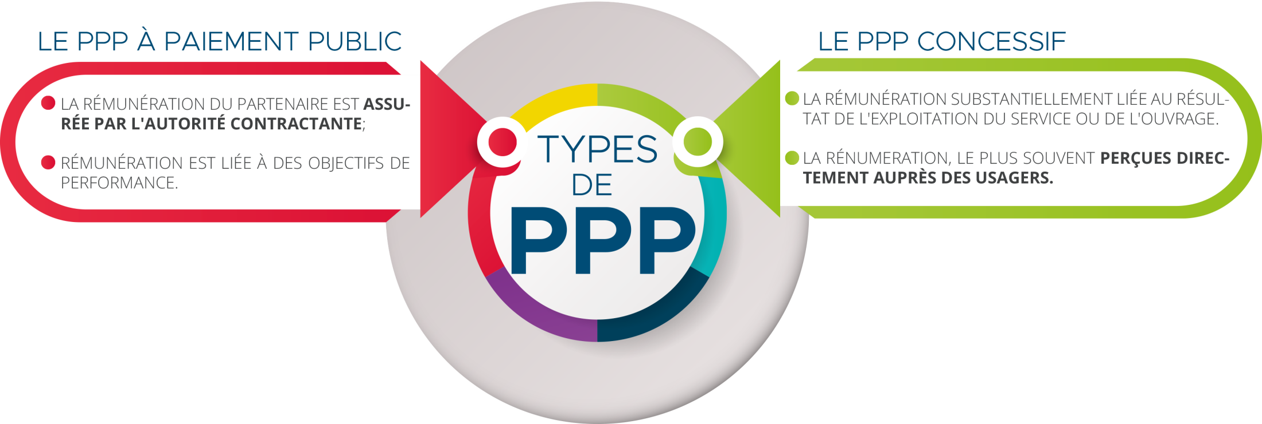





Slide 5
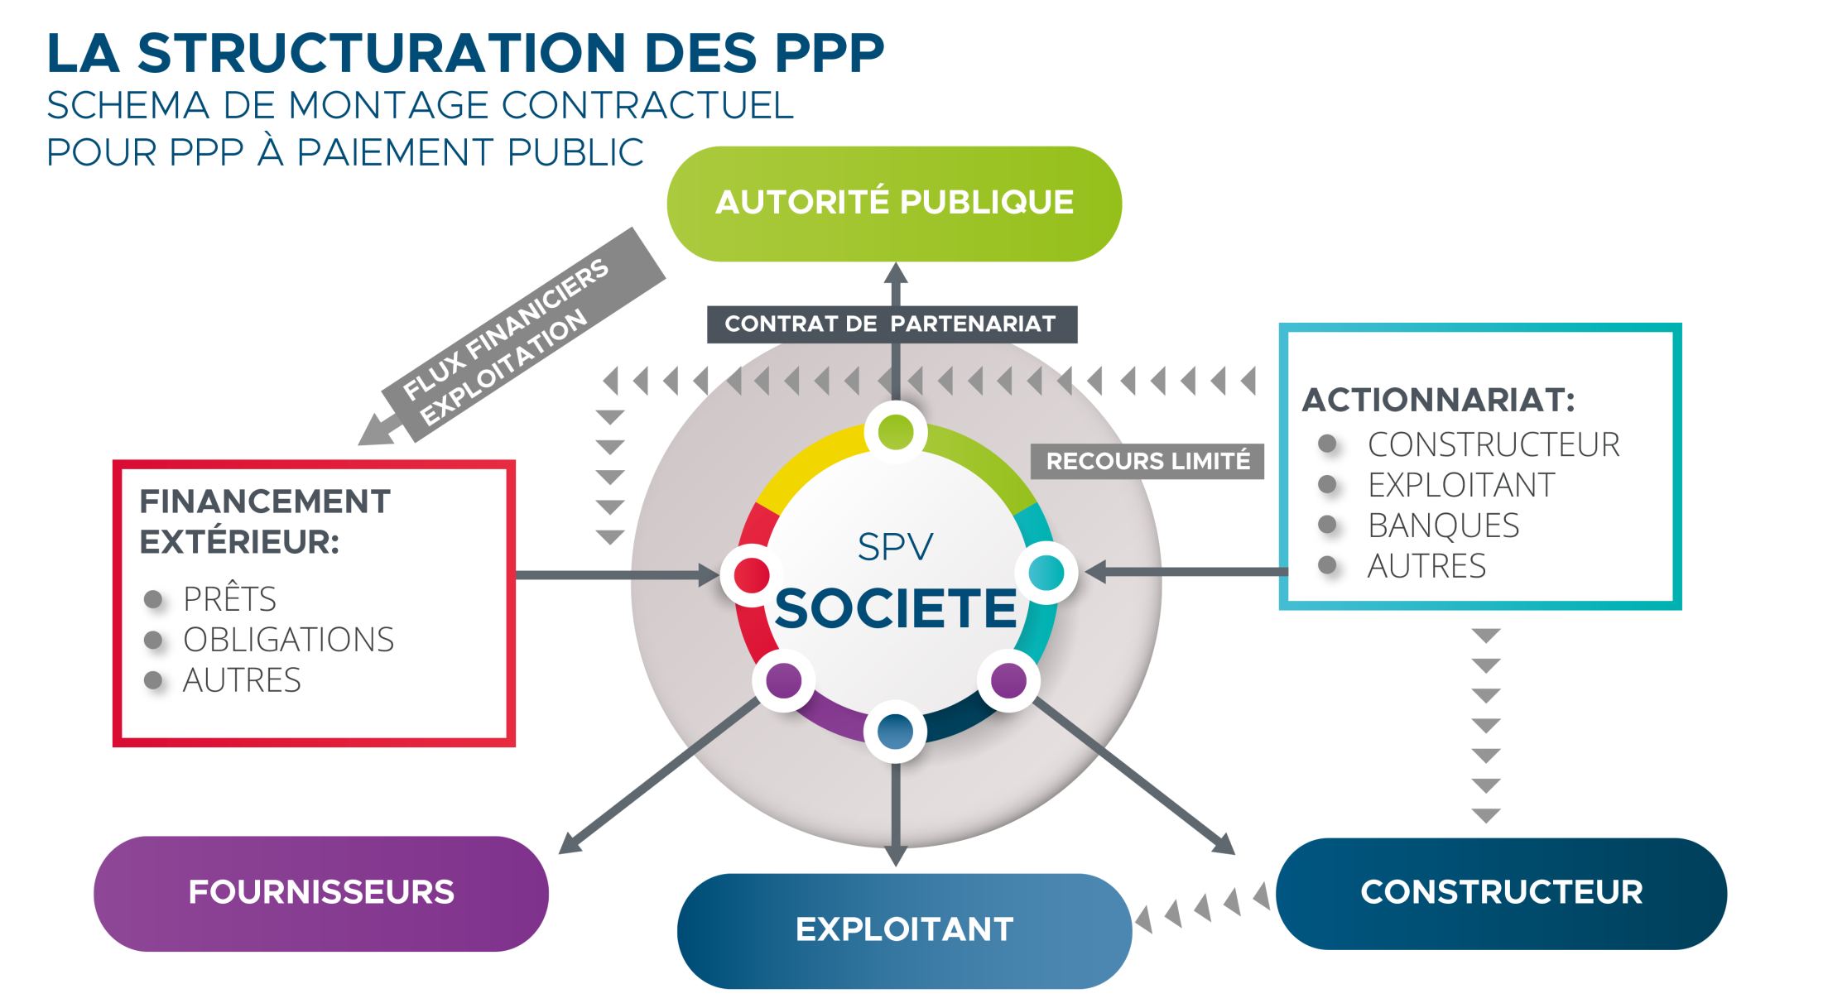

Slide 6
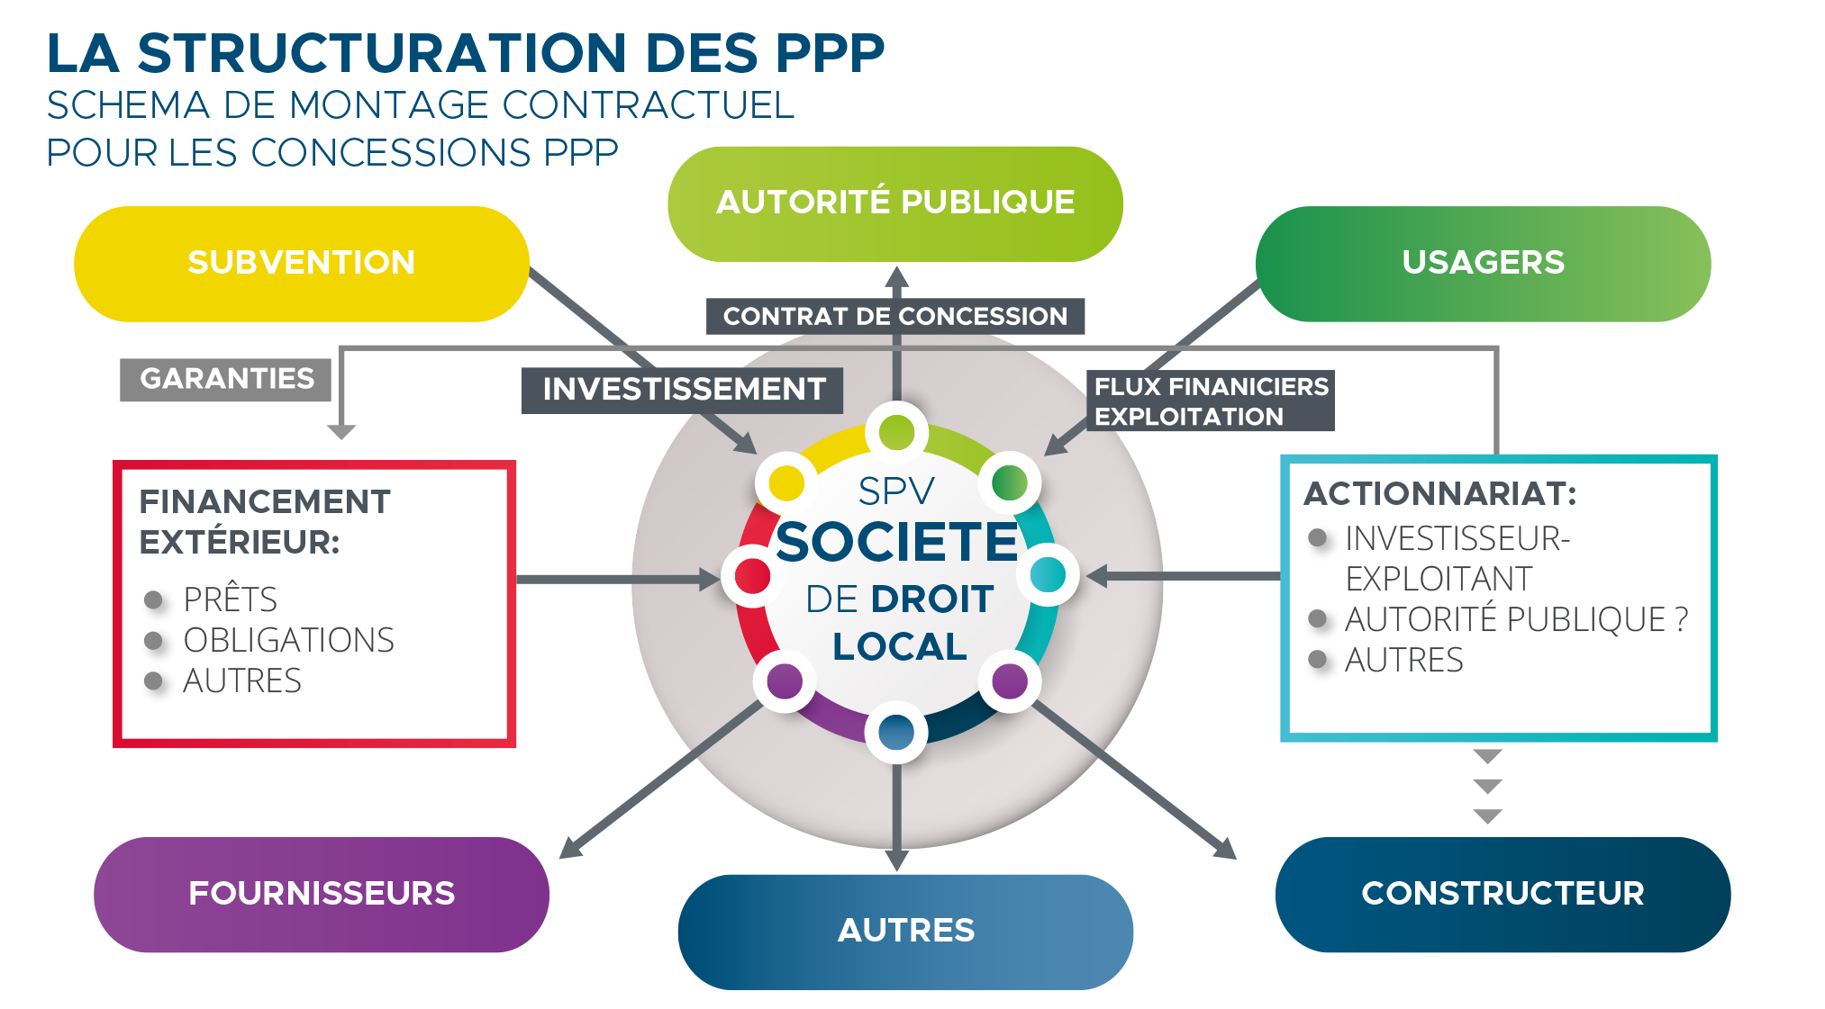

Slide 7

Avantages du PPP pour l’Autorité Contractante
Moyen d'introduire la technologie et l'innovation
Encourager le secteur privé à fournir les projets dans les délais et le budget impartis
Imposer un certain degré de certitude budgétaire en définissant les coûts des projets
Développer les capacités du secteur privé local par l'intermédiaire d'une propriété conjointe avec de grandes entreprises internationales
Aider à promouvoir la durabilité environnementale et sociale
Etre un moyen d'exposer progressivement les entreprises publiques et le gouvernement à l'augmentation du niveau de participation du secteur privé (notamment étranger)
Diversifier l'économie grâce à une meilleure compétitivité du pays
Compléter les capacités limitées du secteur public
Dégager un rapport qualité-prix à long terme grâce à un transfert de risques
adéquat vers le secteur privé tout au long du projet

Slide 8




Avantages du PPP pour
le Partenaire Privé

Slide 9


Les risques potentiels
du PPP
Les PPP comportent un ensemble de risques
pour l'Autorité Contractante et le Partenaire Privé
Les coûts de développement, d'appel d'offres et de fonctionnement des projets PPP peuvent être probablement plus élevés que ceux des procédures traditionnelles de passation de marchés publics
Il est difficile d'identifier toutes les éventualités possibles pendant le développement du projet et des événements et problèmes
Certains projets peuvent être plus difficiles à introduire et à mettre en œuvre sur le plan politique ou social que d'autres
Le secteur privé fera ce pour quoi il est payé et pas plus que cela
La responsabilité du gouvernement se poursuit
Il n'y a pas de prise de risque illimitée
La dette a un coût
Le secteur privé est susceptible d'avoir plus d'expertise

Slide 10
Risques liés aux Projets
Phase de conception
et de construction
Phase d’exploitation
Risque Financiers
Risque Financiers
Disponibilité et acquisition de terres
Risque lié aux revenus des utilisateurs payeurs
Disponibilité des financements
Modifications de la loi
Force majeure (1)
(actes de Dieu)
Risque environnemental (ou évaluation environnementale)
Risque lié à la disponibilité des recettes et risque lié à la qualité/à la Performance
Risque de change
Force majeure (2) (risques politiques)
Risque lié à la conception
Résiliation anticipée
Risque lié aux recettes
Risque de construction
Achèvement et mise en service
Coûts de maintenance et de gestion

Slide 11


Atténuation et partage
des risques
Les risques devraient être attribués à la partie la plus apte à les gérer au moindre coût
La répartition des risques doit permettre de gérer non seulement l'occurrence, mais aussi l'impact
La répartition partielle des risques peut créer des incitations plus élevées pour la partie privée
La répartition des risques devrait minimiser les coûts de transaction
Il devrait y avoir une certaine souplesse pour s'adapter à l'évolution des risques

Slide 12


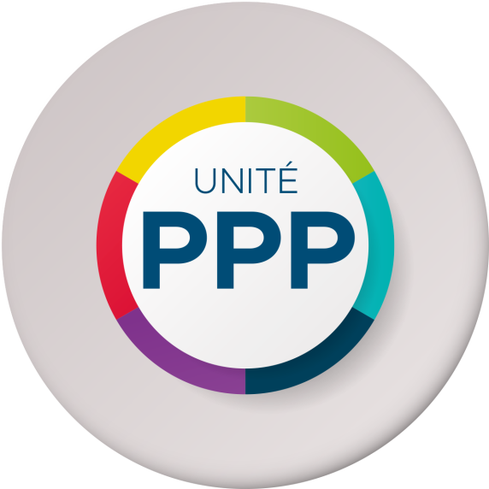





Le rôle de la DGPPP dans l’atténuation des risques et la facilitation des PPP
Participation à la formulation de la politique PPP du gouvernement, la définition et la mise en place d’un processus d’assurance qualité
Développement des bonnes pratiques et standardisation progressive des clauses contractuelles.
assistance technique aux autorités contractantes
plateforme - coordination
/ suivi

Slide 13
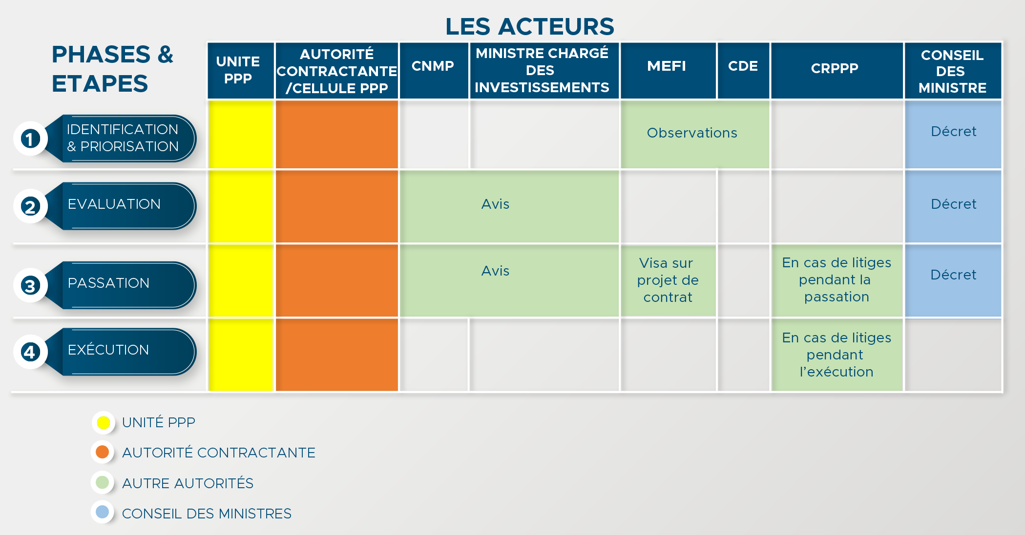
Les différents acteurs d'un PPP

